Slide 1

Chapter 10 jQuery事件處理
中原大學 資訊管理學系
賴錦慧 老師
chlai@cycu.edu.tw

Slide 2
大綱
事件處理的基礎
建立jQuery的事件處理
Document和Window事件
滑鼠事件
組合事件
鍵盤事件
表單事件

Slide 3
事件處理的基礎
事件與事件處理
jQuery的事件處理過程

Slide 4
事件處理的基礎
事件處理（Event Handlers）是jQuery程式十分重要的功能。事件可以擴充標籤功能，提供我們另一種處理標籤的時機，用來回應使用者的互動和建立特效與動畫效果。
JavaScript內建事件處理機制
與使用者建立互動
網頁特效和動畫效果
jQuery擴充JavaScript的事件處理機制，提供更簡單的語法，並且讓其功能更強大。

Slide 5
事件
「事件」（Event）
使用者在瀏覽器檢視網頁時，與網頁互動時產生的動作
當事件發生時，稱為「觸發」（Fired），我們可以撰寫程式碼來回應事件

Slide 6
事件處理
事件處理（Event Handlers）就是指處理事件的函數名稱
使用JavaScript在按鈕HTML標籤新增click事件處理：
<input type="button" id="btn" onclick="showElements()"
value="網頁的元素">
標籤屬性onclick的值是事件處理函數，click是事件；
處理此事件的函數為showElements()
jQuery在<input>標籤註冊事件的程式碼：
$('#btn').bind(click, showElements);
使用bind()方法註冊事件，第1個參數是事件名稱，第2個參數就是事件處理的函數名稱，其語法和存取CSS和DOM處理並沒有什麼不同。

Slide 7
jQuery的事件處理過程-說明
當網頁發生事件，網頁的整個DOM架構都有機會來處理觸發的事件，不同瀏覽器擁有不同的事件處理模型，擁有不同的事件處理過程，因為它將會影響HTML元素處理事件的順序。

Slide 8
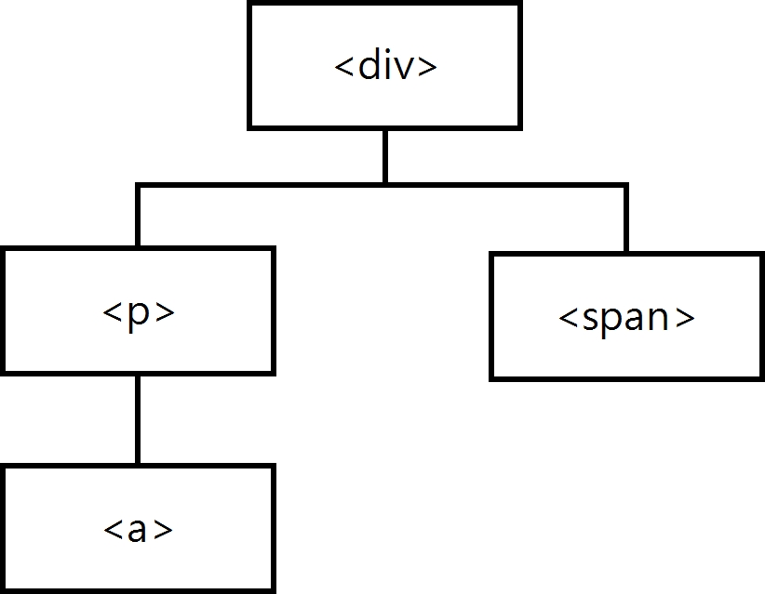
jQuery的事件處理過程-範例
<div class="first">
<p class="second">
<a href="http://www.hinet.net">
中華電信公司
</a>
</p>
<span class="third">
JavaScript網頁設計
</span>
</div>

Slide 9
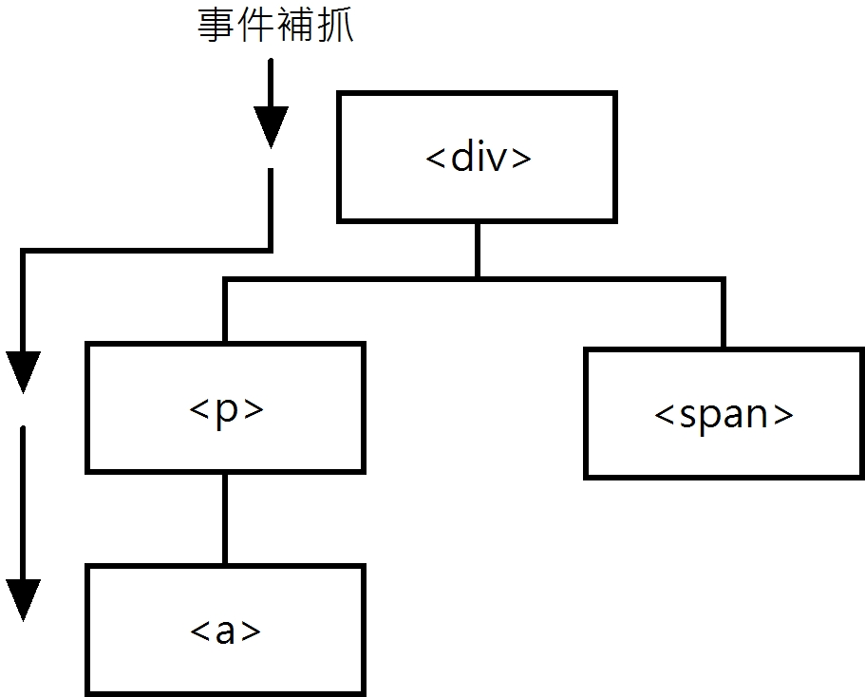
jQuery的事件處理過程-事件補抓
事件補抓（Event Capturing）：當事件觸發後，首先是最大範圍的元素有機會回應此事件，然後是之中的元素，最後才是觸發事件的元素
前述HTML片斷，首先是div元素可以回應事件，然後是p，最後是a元素，如右圖所示：

Slide 10
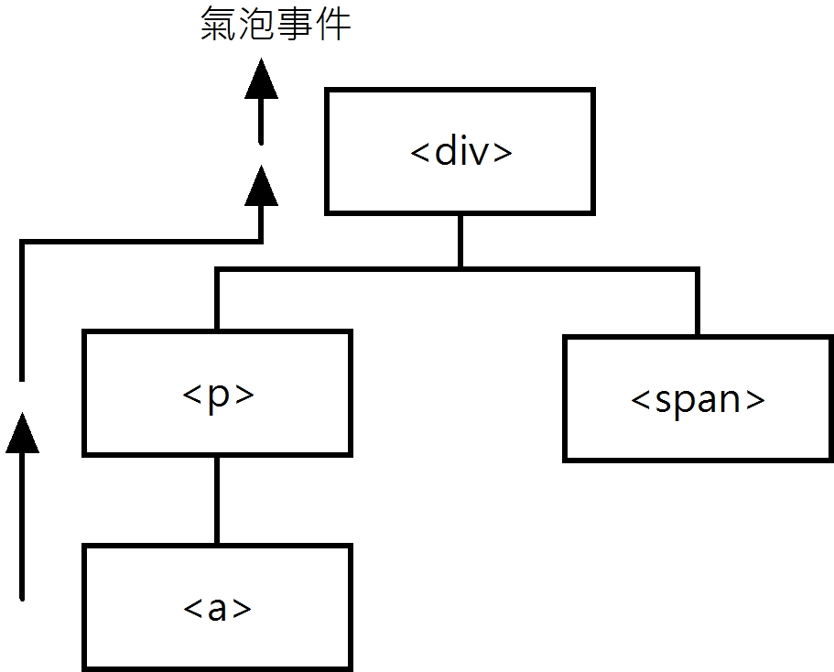
jQuery的事件處理過程-氣泡事件
氣泡事件（Event Bubbling）：首先是觸發事件的元素有機會回應此事件，然後向上浮起至更大範圍的元素
氣泡事件可以直接在最上層建立事件處理，此時下層各元素觸發的事件都可以使用此事件處理來處理。
前述HTML片斷，首先是a元素可以回應事件，然後是p，最後是div，如右圖所示：
https://javascript.info/tutorial/bubbling-and-capturing
http://jqfundamentals.com/chapter/events

Slide 11
Example
請問下列JS範例是屬於哪一種事件處理方式?
<!DOCTYPE html>
<html>
<head>
<body>
<div class="first" onclick="alert('first')" >
<p class="second" onclick="alert('second')">
<a href="http://google.com" onclick="alert('link')">link</a>
</p>
<span> this is span </span>
</div>
</body>
</html>

Slide 12
jQuery使用的事件處理模型
目前瀏覽器的事件處理過程有上述兩種
DOM標準是同時支援兩種事件處理模型
事件首先是被大範圍的元素補抓，然後逐步縮小至觸發元素
使用氣泡事件模型: 從DOM樹的觸發節點浮向最上層節點
可以分別在這兩個事件傳遞過程註冊事件處理。
為了跨瀏覽器支援，jQuery都是在氣泡事件階段註冊事件處理
觸發事件的元素就是第1個可以註冊事件處理的元素。

Slide 13
建立jQuery的事件處理
使用bind()方法建立事件處理
使用縮寫事件方法建立事件處理
事件物件
使用unbind()方法移除事件處理
元素的預設行為

Slide 14
bind()方法建立事件處理-註冊事件
使用jQuery選擇器選擇指定元素後，就可以使用bind()方法註冊元素擁有的事件，和處理函數：
$('#large').bind('click', setLarge);
程式碼選擇id屬性值為large的span元素後，使用bind()方法註冊元素擁有第1個參數的click事件，其處理函數名稱為setLarge（此為函數名稱的參考，不用括號）。
Example: Ch10_2_2.html

Slide 15
事件處理函數
建立setLarge()事件處理函數：
function setLarge() {
$('p').addClass('large');
}
函數是span元素的事件處理函數，當我們在網頁按一下此元素，就是呼叫此函數來處理。

Slide 16
事件處理函數: 使用匿名函數
使用匿名函數建立事件處理：
$('#default').bind('click', function() {
$('p').removeClass('large');
});
程式碼直接在第2個參數建立函數，所以不用替函數命名
匿名函數就是註冊元素的事件處理函數。

Slide 17
使用縮寫事件方法建立事件處理
對於所有標準DOM事件，jQuery都提供有縮寫事件方法（Shorthand Event Methods），即與事件名稱同名的方法。
click事件可以使用click()方法取代bind()方法：
$('#small').click(function() {
$('p').removeClass('large');
$('p').addClass('small');
$('#switcher span').removeClass('selected');
$(this).addClass('selected');
});

Slide 18
使用縮寫事件方法建立事件處理 -this關鍵字
在事件處理函數中，參考註冊事件的元素有2種方式:
使用jQuery選擇器
使用this關鍵字
例如：在前述匿名函數有處理使用者選擇的元素，替它套用selected樣式類別：
$('#small').click(function() {
$('p').removeClass('large');
$('p').addClass('small');
$('#switcher span').removeClass('selected');
$(this).addClass('selected');
});
替註冊事件的元素套用樣式
Example: Ch10_2_2.html

Slide 19
事件物件-說明
事件物件（Event Object）
可以提供事件的相關資訊，當觸發事件執行事件處理函數時，可以將event事件物件的參數傳入函數：
程式碼是在上一層div元素註冊事件（並不是span元素），使用同一個函數就可以處理下一層3個span元素按一下的事件處理。
<div id="switcher">
<span id="default">標準</span>
<span id="large">放大</span>
<span id="small">縮小</span>
</div>
$('#switcher').click(function(event) {
…
});

Slide 20
事件物件- event.target屬性與is()方法
在事件處理函數可以使用event.target屬性取得觸發事件的元素，即事件來源
使用is()方法判斷是否是事件來源元素：
if ($(event.target).is('span')) {
…
}
if條件判斷事件來源物件是否為下一層span元素，如果是，表示是正確的事件來源，可以進行事件處理。
Example: https://www.w3schools.com/jquery/tryit.asp?filename=tryjquery_event_target

Slide 21
事件物件-stopPropagation()方法
jQuery是使用氣泡事件處理模型，觸發事件會往上層元素傳遞
如果事件已經處理完成，event事件物件可以呼叫stopPropagation()方法停止將事件傳遞至DOM樹的上一層元素，避免上一層元素註冊的事件處理函數重複處理事件：
event.stopPropagation();
Example:
https://www.w3schools.com/jquery/tryit.asp?filename=tryjquery_event_stoppropagation

Slide 22
使用unbind()方法移除事件處理
對於已經註冊事件的元素，可以使用unbind()方法移除事件處理：
$('#large').unbind('click');
程式碼可以移除id屬性值large的span元素所註冊的click事件，參數是事件名稱。
Example:
https://www.w3schools.com/jquery/tryit.asp?filename=tryjquery_event_unbind

Slide 23
元素的預設行為
HTML元素本身擁有預設行為，例如：超連結a元素就算註冊click事件，其預設行為仍然是開啟新網頁。
如果不想元素執行預設行為，我們需要使用preventDefault()方法：
$("a").click(function(event) {
event.preventDefault();
$('#log').text('預設事件行為: ' +
event.type + ' 被阻擋');
});

Slide 24
Document和Window事件
jQuery支援多種Document和Window事件：
事件名稱 | 說明
ready | 當HTML網頁下載，而且DOM已經建立和可以使用時觸發
load | 當HTML網頁的相關檔案也已經下載時觸發，例如：圖片檔案
unload | 當使用者瀏覽其他新網頁和關閉瀏覽器時觸發
resize | 當使用者調整瀏覽器視窗時觸發
scroll | 當使用者開始捲動視窗時觸發
error | 當HTTP請求收到錯誤時觸發

Slide 25
Document和Window事件- 離開網頁顯示警告訊息
jQuery的unload()事件是屬於Window物件的事件，它是當使用者離開目前瀏覽的網頁時觸發，可能是點選超連結、在上方網址欄輸入新網址、按下前一頁或下一頁按鈕或關閉瀏覽器時觸發，如下所示：
$(window).unload(function () {
alert("準備離開網頁!");
});
jQuery建構函數的參數是window，註冊unload事件來顯示一個訊息視窗。

Slide 26
Document和Window事件- 在<img>元素顯示連接錯誤的替代圖片
Document物件的error事件是當HTML元素收到錯誤時觸發
例如：img元素參考圖片不存在時，因為無法正確的載入圖片，就會觸發error事件。
活用error事件，就可以在img元素顯示連接錯誤的替代圖片：
$(document).ready(function() {
$("img").error(function() {
$(this).addClass('hidden');
}).attr("src", "missing.png");
});

Slide 27
滑鼠事件
使用mouseenter與mouseleave事件
使用mouseup和mousedown事件

Slide 28
滑鼠事件
事件名稱 | 說明
mousedown | 當按下滑鼠按鍵，不論是左鍵或右鍵時觸發
mousemove | 當移動滑鼠時觸發
mouseout | 當滑鼠游標離開指定HTML標籤和父元素時觸發
mouseover | 當滑鼠游標進入指定HTML標籤和父元素時觸發
mouseenter | 當滑鼠游標進入指定HTML標籤時觸發
mouseleave | 當滑鼠游標離開指定HTML標籤時觸發
mousedown | 當按下滑鼠按鍵時觸發
mouseup | 當放開滑鼠按鍵時觸發
click | 當按一下滑鼠左鍵時觸發
dblclick | 當按二下滑鼠左鍵時觸發

Slide 29
再談click事件-宣告變數
在第10-2節已經說明過如何在HTML元素註冊click事件，這一節筆者準備活用click事件，建立切換顯示HTML元素的功能。首先宣告變數isHidden記錄目前的狀態，如下所示：
var isHidden = false;
變數值false，表示預設是顯示元素。

Slide 30
再談click事件-註冊click事件
在h3元素註冊click事件切換顯示3個span元素，如下所示：
$('#switcher h3').click(function() {
if (isHidden) {
$('#switcher span').removeClass('hidden');
isHidden = false;
}
else {
$('#switcher span').addClass('hidden');
isHidden = true;
}
});

Slide 31
mouseenter與mouseleave事件
在jQuery可以使用mouseenter與mouseleave事件建立基本的動畫效果
當滑鼠移至元素中，就變換背景色彩；移出元素恢復原來色彩：
$('p').mouseenter(function() {
$(this).addClass("yellow");
}).mouseleave(function() {
$(this).removeClass("yellow");
});
程式碼選擇p元素後，使用串聯呼叫方法註冊mouseenter與mouseleave事件，可以分別套用yellow樣式類別，和移除yellow樣式類別來變換元素的背景色彩。
Example: http://www.w3schools.com/jquery/tryit.asp?filename=tryjquery_event_mouseenter_mouseleave

Slide 32
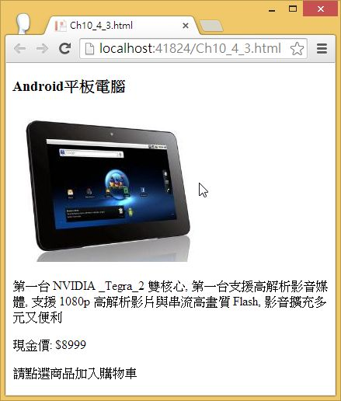
mouseup和mousedown事件-說明
滑鼠事件mouseup和mousedown是當按下和放開滑鼠按鍵時觸發，按一下滑鼠左鍵就會依序觸發前述2種滑鼠事件
可以使用這2種事件取代click事件，建立不同的按一下操作。

Slide 33
mouseup和mousedown事件-註冊事件
使用滑鼠事件mousedown在按下時標示選擇商品，然後在mouseup放開時才將商品加入購物車，如下所示：
$('.product').mousedown(function() {
$(this).addClass("highline");
}).mouseup(function() {
$('.cart').append('Android平板電腦已經放入購物車<br/>');
$('.cart h3').text('購物車有1件商品');
$(this).addClass('hidden');
$('.cart').removeClass('hidden');
});

Slide 34
mouseup & mouseup--Example
<!DOCTYPE html>
<html>
<head>
<meta charset="utf-8"/>
<title>Ch10_4_3.html</title>
<style type="text/css">
.highline { border : 3px solid red; }
.hidden { display: none; }
</style>
<script src="jquery-2.1.1.min.js"></script>
<script>
$(document).ready(function() {
$('.cart').addClass('hidden');
$('.product').mousedown(function() {
$(this).addClass("highline");
}).mouseup(function() {
$('.cart').append('Android平板電腦已經放入購物車<br/>');
$('.cart h3').text('購物車有1件商品');
$(this).addClass('hidden');
$('.cart').removeClass('hidden');
});
});
</script>
</head>
<body>
<div class="product">
<h3>Android平板電腦</h3>
<div><img src="images/table.png" title="Android" alt="table"></div>
<p>第一台 NVIDIA _Tegra_2 雙核心,
第一台支援高解析影音媒體,
支援 1080p 高解析影片與串流高畫質 Flash,
影音擴充多元又便利
</p>
<p>現金價: $8999</p>
<div>請點選商品加入購物車</div>
</div>
<div class="cart"><h3></h3></div>
</body>
</html>
Ch10_4_3.html

Slide 35


練習1
請利用滑鼠事件, 在滑鼠移到圖片上會換成另一張圖片, 滑鼠離開後會恢復原圖。
1
2

Slide 36
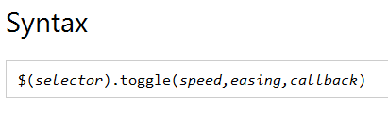
toggle事件: 切換顯示網頁元素
jQuery程式碼可以使用toggle()方法註冊toggle事件，它可以提供一個簡單方法來處理相同行為，其內部是使用click事件來實作
請注意！元素不能再註冊click事件
http://www.w3schools.com/jquery/eff_toggle.asp

Slide 37
toggle() --Example
<!DOCTYPE html>
<html>
<head>
<script src="https://ajax.googleapis.com/ajax/libs/jquery/3.2.1/jquery.min.js"></script>
<script>
$(document).ready(function(){
$("button").click(function(){
$("p").toggle();
});
});
</script>
</head>
<body>
<p>This is a paragraph.</p>
<button>Toggle between hide() and show()</button>
</body>
</html>
http://www.w3schools.com/jquery/tryit.asp?filename=tryjquery_eff_toggle

Slide 38
使用hover事件提示可點選元素
jQuery程式碼可以使用hover()方法註冊hover事件
需要2個處理函數的參數: (1)當滑鼠游標進入選擇元素，就執行第1個參數的函數；(2)當游標離開選擇元素，就執行第2個參數的函數
$('#switcher h3').hover(function() {
$(this).addClass('hover');
}, function() {
$(this).removeClass('hover');
});
Example:
http://www.w3schools.com/jquery/tryit.asp?filename=tryjquery_event_hover
http://www.w3schools.com/jquery/tryit.asp?filename=tryjquery_hover

Slide 39
鍵盤事件-種類
鍵盤是另一種使用者輸入資料的電腦周邊裝置，當我們按下鍵盤按鍵時，就會觸發對應的鍵盤事件
鍵盤事件都是使用在網頁遊戲控制或表單驗證。
事件名稱 | 說明
keydown | 當按下鍵盤按鍵時觸發
keypress | 在keydown到keyup之間觸發的事件，也就是在按下按鍵到放開按鍵期間觸發
keyup | 當放開鍵盤按鍵時觸發

Slide 40
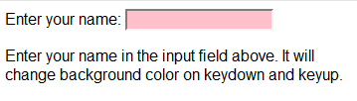
鍵盤事件-範例
http://www.w3schools.com/jquery/tryit.asp?filename=tryjquery_event_keydown_keyup
<!DOCTYPE html>
<html>
<head>
<script src="https://ajax.googleapis.com/ajax/libs/jquery/3.1.1/jquery.min.js"></script>
<script>
$(document).ready(function(){
$("input").keydown(function(){
$("input").css("background-color", "yellow");
});
$("input").keyup(function(){
$("input").css("background-color", "pink");
});
});
</script>
</head>
<body>
Enter your name: <input type="text">
<p>Enter your name in the input field above. It will change background color on keydown and keyup.</p>
</body>
</html>

Slide 41
表單事件-種類
jQuery支援JavaScript原生的表單事件：
事件名稱 | 說明
change | 當使用者更改欄位內容時觸發
focus | 當使用者取得選擇或文字欄位焦點時觸發
blur | 當使用者失去選擇或文字欄位焦點時觸發
submit | 當使用者送出表單欄位時觸發
reset | 當使用者重設表單欄位內容時觸發
select | 當使用者選擇網頁元素的文字內容時觸發

Slide 42
表單事件-範例
使用上表focus和blur事件，就可以在表單欄位取得和失去焦點時，顯示不同的欄位外觀：
$('#name').focus(function() {
$(this).addClass('highline');
}).blur(function() {
$(this).removeClass('highline');
});
程式碼是當欄位取得焦點時，套用highline樣式類別；失取焦點移除highline樣式類別。
Example: Ch10_7.html

Slide 43
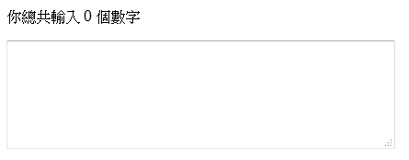
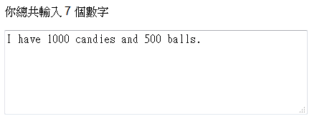
練習2
請在網頁上輸入一串文字,並判斷裡面有幾個阿拉伯數字

